Slide 1
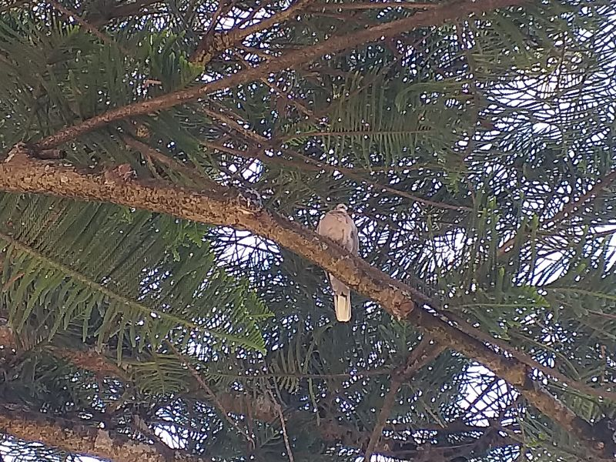
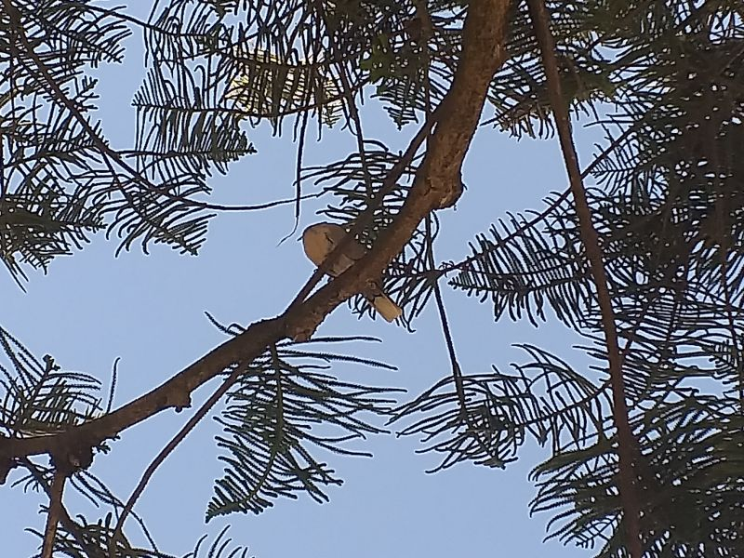
Centro Social e Paroquial da Vera Cruz
Aveiro
Nome vulgar: Rola Turca
Foto da espécie
Nome científico: Streptopelia Decaocto
Estatuto de conservação: Pouco Preocupante
Alimentação: frutos e sementes
Distribuição Geográfica: É uma espécie abundante em Portugal e que está presente em quase todas as zonas habitadas de norte a sul do país.
Ameaças/curiosidades: Espécie bastante fácil de encontrar.
Foto da espécie

